Slide 1
ФІЗИКА
Комунальний заклад «Кіровоградський обласний інститут післядипломної педагогічної освіти імені Василя Сухомлинського»
Нормативне забезпечення викладання фізики в основній та старшій школі
Дробін Андрій Анатолійович
кандидат педагогічних наук, старший викладач кафедри інформаційно-комунікаційних технологій і безпечного освітнього середовища

Slide 2
ПЕРЕЛІК навчальних програм, затверджених Міністерством освіти і науки України для використання в навчальних закладах ІІ ступеня, у 2020/2021 навчальному році
ОСНОВНА ШКОЛА
“Фізика. Навчальна програма для загальноосвітніх навчальних закладів. 7–9 класи.” (за заг.ред.В.В.Гудзя, 2012-2017) | 7-9 | Сайт МОН | Наказ МОН України від 07.06.2017 № 804
“Фізика. Навчальна програма для загальноосвітніх навчальних закладів із поглибленим вивченням фізики. 8–9 класи.” (за заг.ред.О.І.Ляшенка, 2012) | 8-9 | Сайт МОН | Наказ МОН України від 17.07.2015 № 983

Slide 3
ПЕРЕЛІК навчальних програм затверджених Міністерством освіти і науки України для використання у навчальних закладах ІІІ ступеня у 2020/2021 навчальному році
СТАРША ШКОЛА
Фізика. Навчальні програми для 10-11 класів закладів загальної середньої освіти (рівень стандарту, профільний рівень) Творчий колектив під керівництвом В.М.Локтєва | 10-11 | Сайт МОН | Наказ МОН України від 24.11.2017 № 1539
Фізика і астрономія. Навчальні програми для 10-11 класів закладів загальної середньої освіти (рівень стандарту, профільний рівень) Творчий колектив під керівництвом О.І.Ляшенка | 10-11 | Сайт МОН | Наказ МОН України від 24.11.2017 № 1539
Астрономія. Навчальні програми для 10-11 класів загальноосвітніх навчальних (рівень стандарту, профільний рівень) Творчий колектив під керівництвом Я.С.Яцківа | 10-11 | Сайт МОН | Наказ МОН України від 24.11.2017 № 1539

Slide 4
ПЕРЕЛІК типових освітніх програм затверджених Міністерством освіти і науки України для використання у навчальних закладах ІІІ ступеня у 2020/2021 навчальному році
Типова освітня програма закладів загальної середньої освіти ІІ ступеня | 5-9 | Сайт МОН | Наказ МОН України від 20.04.2018 № 405
Типова освітня програма закладів загальної середньої освіти ІІІ ступеня | 10-11 | Сайт МОН | Наказ МОН України від 20.04.2018 № 408
Типова освітня програма для 5-9 класів закладів загальної середньої освіти (набирає чинності поетапно з 2022/2023 н.р.) | 5-9 | Сайт МОН | Наказ МОН України від 19.02.2021 № 235

Slide 5
ПЕРЕЛІК навчальних програм затверджених Міністерством освіти і науки України для використання у навчальних закладах ІІІ ступеня у 2020/2021 навчальному році (ПРИРОДНИЧІ НАУКИ інтегровані курси)
ПРИРОДНИЧІ НАУКИ. Інтегрований курс. Навчальна програма для закладів загальної середньої освіти (авторський колектив під керівництвом Засєкіної Т.М.) | 10-11 | Сайт МОН | Наказ МОН України від 23.10.2017р. № 1407
ПРИРОДНИЧІ НАУКИ. Інтегрований курс. Навчальна програма для закладів загальної середньої освіти (авторський колектив під керівництвом Ільченко В.Р.) | 10-11 | Сайт МОН | Наказ МОН України від 23.10.2017р. № 1407
ПРИРОДНИЧІ НАУКИ. Інтегрований курс. Навчальна програма для закладів загальної середньої освіти (авторський колектив: Інна Дьоміна, Віктор Задоянний, Сергій Костик ) | 10-11 | Сайт МОН | Наказ МОН України від 23.10.2017р. № 1407
ПРИРОДНИЧІ НАУКИ. Інтегрований курс. Навчальна програма для закладів загальної середньої освіти (авторський колектив: Дмитро Шабанов, Олександр Козленко) | 10-11 | Сайт МОН | Наказ МОН України від 23.10.2017р. № 1407

Slide 6
Форми організації освітнього процесу (М.Махмутов – В.Онищук):
Основними формами організації освітнього процесу є різні типи уроку:
Уроки вивчення нового навчального матеріалу;
Уроки вдосконалення знань, умінь і навичок;
Уроки узагальнення і систематизації;
Комбіновані уроки;
Уроки контролю і корекції знань, умінь і навичок.
Також формами організації освітнього процесу можуть бути екскурсії, віртуальні подорожі, уроки-семінари, конференції, форуми, спектаклі, брифінги, квести, інтерактивні уроки (уроки-«суди», урок-дискусійна група, уроки з навчанням одних учнів іншими), інтегровані уроки, проблемний урок, відео-уроки тощо. З метою засвоєння нового матеріалу та розвитку компетентностей крім уроку проводяться навчально-практичні заняття. Ця форма організації поєднує виконання різних практичних вправ, експериментальних робіт відповідно до змісту окремих предметів, менш регламентована й має акцент на більшій самостійності учнів в експериментальній та практичній діяльності. Досягнуті компетентності учні можуть застосувати на практичних заняттях і заняттях практикуму. Практичне заняття - це така форма організації, в якій учням надається можливість застосовувати отримані ними знання у практичній діяльності. Експериментальні завдання, передбачені змістом окремих предметів, виконуються на заняттях із практикуму (виконання експериментально-практичних робіт).
Останні події у світі та Україні із запровадження карантинних заходів та дистанційної форми навчання показують, що форми організації освітнього процесу зазнають динамічних змін та подальшого розвитку, особливо в частині дистанційних форм навчання (структури, змісту, платформ, методичної підтримки), але це потребує часу для осмислення досвіду, узагальнення, вибору оптимальних форм, наукового обгрунтування та законодавчого закріплення.

Slide 7
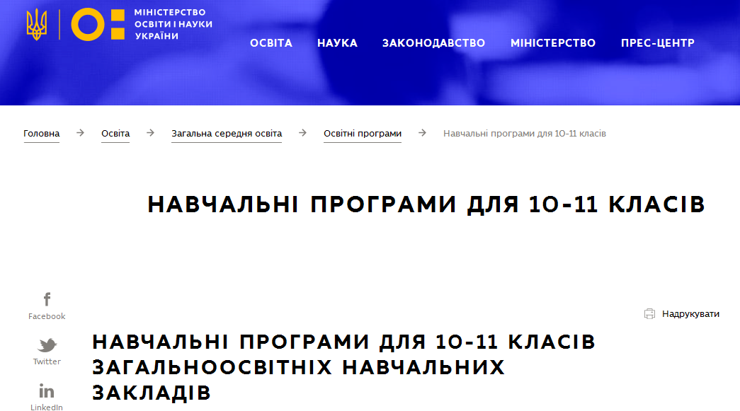
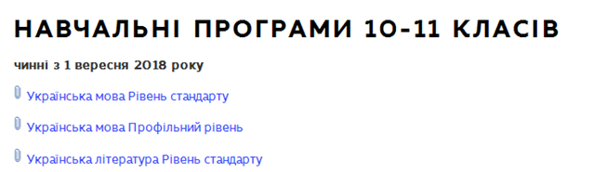
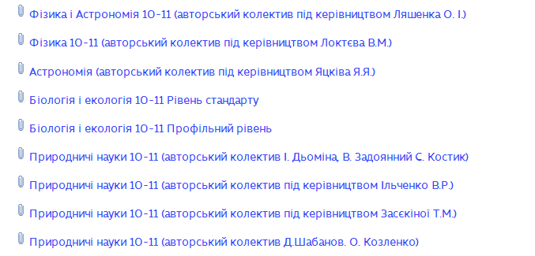
Чинні програми 10-11 класів з фізики
(скріншоти з офіційного сату МОН)

Slide 8
Особливості програм 10-11 класів з фізики
1. Ключові компетентності (12 штук)
2. Розподіл кількості годин, що відводиться на вивчення окремих тем, визначається учителем.
3. За необхідності й виходячи з наявних умов навчально-методичного забезпечення, учитель має право самостійно замінювати порядок вивчення тем, проводити лабораторні практикуми та практикуми з розв’язування задач в кінці розділу або під час його вивчення.
4. Тематика навчальних проектів з фізики і астрономії визначається вчителем і може ініціюватися учнями. Кількість годин, що відводиться на виконання навчальних проектів, а також їх послідовність визначається учителем. Кількість виконаних та оцінених проектів може бути довільною, але не менше одного за навчальний рік. При формуванні тематики проектів доцільно виходити з наявної матеріально-технічної бази.

Slide 9
Програми 10-11 класів чинні з 01.09.2018 році
5. Навчальний експеримент реалізується у формі демонстраційного й фронтального експерименту, робіт лабораторного практикуму, домашніх дослідів і спостережень. У програмі наведено орієнтовний перелік робіт, що можуть реалізовуватися у формі практикуму або окремих фронтальних робіт. Виходячи з педагогічної доцільності та залежно від умов і наявної матеріальної бази кабінету фізики й астрономії вчитель може: визначати конкретну тематику лабораторних робіт, форму їх реалізації, послідовність й місце у навчальному процесі, кількість годин на їх виконання, замінювати окремі роботи або демонстраційні досліди рівноцінними, використовувати різні їхні можливі варіанти, доповнювати цей перелік додатковими дослідами, короткочасними експериментальними завданнями, пропонувати іншу тематику робіт.
6. Практичні заняття з розв’язування задач. Враховуючи дидактичне значення фізичних задач, пропонується запровадити практикум із їх розв’язування в межах кожного розділу.

Slide 10
Тижневе навантаження за чинними програмами
7-9 класів з фізики
Фізика 7 клас - (2 години на тиждень; всього 70 годин)
Фізика 8 клас - (2 години на тиждень; всього 70 годин)
Фізика 9 клас - (3 години на тиждень; всього 105 годин)

Slide 11
Тижневе навантаження за чинними програмами
10-11 класів з фізики
Фізика. Рівень стандарту 10 клас - (3 години на тиждень; всього 105 годин)
Фізика. Рівень стандарту 11 клас - (4 години на тиждень всього 140 годин, з них на астрономічний складник відводиться 35 годин)
Фізика. Профільний рівень 10 клас. Фізичний складник. - (6 годин на тиждень; всього 210 годин) Астрономічний складник. - (1 год. на тиждень всього 35 год)
Фізика. Профільний рівень 11 клас. Фізичний складник. - (6 годин на тиждень; всього 210 годин) Астрономічний складник - (1 год. на тиждень, всього 35 год)

Slide 12
Наскрізні змістовні лінії шкільного курсу фізики
Екологічна безпека та сталий розвиток
Громадянська відповідальність
Здоров'я і безпека
Підприємливість та фінансова грамотність

Slide 13
НАВЧАЛЬНІ ПРОЕКТИ.
Обов'язковим елементом навчального процесу з фізики є навчальні проекти.
У 7-9 класах теми й види навчальних проектів, форми їх представлення учні обирають самостійно або разом із учителем за переліками до кожної теми, запропонованими у програмі. У 10-11 класах теми навчальних проектів навчальними програмами не визначені, а тому тематика, форми проведення, види, кількість навчальних проектів у старшій школі виключна компетенція учителя.
Метою навчального проектування є створення педагогом таких умов під час освітнього процесу, за яких результатом є індивідуальний досвід проектної діяльності учня. Учитель здійснює управління цією діяльністю, допомагає у визначенні теми, мети та завдань навчального проекту, орієнтовних прийомів дослідницької діяльності та пошуку інформації для розв’язання окремих навчально-пізнавальних задач.

Slide 14
Нормативно-правова база викладання фізики та астрономії
Наказ МОНУ від 21.08.2013 року № 1222 «Про затвердження орієнтовних вимог оцінювання навчальних досягнень учнів із базових дисциплін у системі загальної середньої освіти».
Постанова КМУ від 23.11.2011 року № 1392 «Про затвердження Державного стандарту базової і повної загальної середньої освіти»
Постанова КМУ від 30.09.2020 року № 898 «Про затвердження Державного стандарту базової середньої освіти
Лист МОН від 10.06.2019 № 1/9-365 «Про переліки навчальної літератури, рекомендованої Міністерством освіти і науки України для використання у закладах освіти у 2019/2020 навчальному році»
Наказ МОНУ від 03.06.2008 року №496 «Про затвердження Інструкції з ведення класного журналу учнів 5-11(12)-х класів загальноосвітніх навчальних закладів»
Лист МОНУ від 28.04.2006 року №1/9-301 «Про орієнтовні вимоги до виконання письмових робіт і перевірки зошитів з природничо-математичних дисциплін у 5-11 класах»
Лист МОНУ від 01.02.2012 року № 1/9-72 «Про інструктивно-методичні матеріали "Безпечне проведення занять у кабінетах природничо-математичного напряму загальноосвітніх навчальних закладах"».

Slide 15
Нормативно-правова база викладання фізики та астрономії
Наказ МОНУ від 24.11.2017 року №1539 «Про надання грифу МОН навчальним програмам з фізики і астрономії для учнів 10-11 класів та польської мови для учнів 5-9 та 10-11 класів закладів загальної середньої освіти»
Наказ МОН від 15.04.1993 року №102 «Про затвердження Інструкції про порядок обчислення заробітної плати працівників освіти (із змінами)»
Лист МОН від 01.07.2019 року № 1/11-5966 «Щодо методичних рекомендацій про викладання навчальних предметів у закладах загальної середньої освіти у 2019/2020 навчальному році»
Наказ МОНУ від 27.05.2014 року №648 «Щодо припинення практики створення та вимагання від дошкільних, загальноосвітніх, професійно-технічних та позашкільних навчальних закладів документації та звітності, не передбаченої законодавством України»
Лист МОНУ від 05.12.2014 року №1/9-630 «Про неухильне дотримання принципів гарантування свободи педагогічної діяльності вчителя»

Slide 16
Нормативно-правова база викладання фізики та астрономії
Наказ МОН від 20.04.2018 року № 405 «Про затвердження типової освітньої програми закладів загальної середньої освіти ІІ ступеня».
Наказ МОН від 20.04.2018 року №408 «Про затвердження типової освітньої програми закладів загальної середньої освіти ІІІ ступеня»
Наказ МОН від 19.02.2021 року № 235 «Про затвердження типової освітньої програми для 5-9 класів закладів загальної середньої освіти» (набуває чинності аоетапно з 2022/2023 н.р.)
Наказ МОН від 26.09.2005 року №557 «Про впорядкування умов оплати праці та затвердження схем тарифних розрядів працівників навчальних закладів, установ освіти та наукових установ»
Постанова КМУ від 21.08.2019 року № 800 «Деякі питання підвищення кваліфікації педагогічних і науково-педагогічних працівників»
Лист МОН України від 03.10.2018 року №1/9-596 ''Лист-роз'яснення щодо застосування окремих положень Інструкції з діловодства у закладах загальної середньої освіти''
Наказ МОН України від 25.06.2018 №676 ''Про затвердження Інструкції з діловодства у закладах загальної середньої освіти'' (зареєстровано в Міністерстві юстиції України 11 вересня 2018 р. № 1028/32480)''

Slide 17
Щасти!
Це далеко не повний перелік документації та вимог щодо забезпечення навчально-виховного процесу з фізики. Дотримання цих вимог є обов'язком учителя. Тому потрібно бути уважним і займатися самостійним пошуком інформації та вивченням нормативно-правової документації.

